Slide 1
Федеральное государственное образовательное бюджетное учреждение
высшего образования «ФИНАНСОВЫЙ УНИВЕРСИТЕТ ПРИ
ПРАВИТЕЛЬСТВЕ РОССИЙСКОЙ ФЕДЕРАЦИИ»
(Финансовый университет)
Новороссийский филиал
Государственно-частное партнерство в социальной сфере Краснодарского края: проблемы и перспективы
Подготовили студенты 3 курса направления подготовки «Экономика» (бакалавриат)
Кольцюк Надежда, Кургаев Антон
г. Новороссийск 2017г.

Slide 2
Задачи:
Изучить механизм государственно-частного партнерства (ГЧП) на основе российского и зарубежного опыта
Определить общероссийские тенденции реализации ГЧП в социальной сфере: выявить проблемы и обозначить перспективы
Оценить нормативно-правовую базу и Концепцию развития по реализации проектов ГЧП в социальной сфере Краснодарского края
Провести укрупненный SWOT-анализ механизма ГЧП в социальной сфере Краснодарского края, определяя положительные и отрицательные факторы, влияющие на реализацию взаимодействий государства и бизнеса
Оценить уровень развития ГЧП в Краснодарском крае, сравнивая его с другими регионами России
ПРОБЛЕМА:
Ограниченность ресурсов социальной сферы, невозможность реализации в полном объеме всего спектра социальных услуг на условиях доступности и соответствия современным мировым стандартам
ЦЕЛЬ:
Повысить конкурентоспособность Краснодарского края за счет более эффективного функционирования социальной сферы

Slide 3
Механизм ГЧП
на основе российского опыта
Государственно-частное партнерство - это привлечение органами государственного и (или) муниципального управления частного бизнеса для выполнения работ по техническому обслуживанию, эксплуатации, реконструкции, модернизации или новому строительству объектов общественной инфраструктуры и предоставлению публичных услуг с использованием таких объектов на условиях разделения рисков, компетенций и ответственности, определяемых контрактом и совокупностью нормативных актов, действующих на момент его подписания.
Основные модели ГЧП
институциональная модель
Контрактная модель
Формы контрактов ГЧП
акционерное соглашение
концессионное соглашение
аренда публичной собственности частным участником и инвестиционный договор по ее улучшению
договор услуг
инвестиционный договор по созданию объекта частным участником и его аренда публичным участником с переходом прав собственности
договор подряда под ключ в рассрочку

Slide 4
Механизм ГЧП
на основе зарубежного опыта

Slide 5
Проблемы реализации
ГЧП в социальной сфере
Неготовность государства передавать социально значимые объекты в управление частному бизнесу
Отсутствие механизмов контроля за реализацией переданных в частные руки проектов
Недостаточная прибыльность большей части подобных проектов из-за недостаточного развития доходов потребителей
Отсутствие систематизации работы по передаче в частные руки государственного имущества
узкоспециализированное законодательство, не охватывающее всего многообразия форм государственно-частного партнёрства
Кризисные явления в экономике

Slide 6
Перспективы реализации
ГЧП в социальной сфере
«Эксперты предписывают России широкие перспективы для развития форм ГЧП. Конечно, отсутствие федерального закона, регулирующего ГЧП, и неравноправные условия участников процесса сильно тормозят это развитие»
(РЯЗАНОВА ЕЛЕНА ЮРЬЕВНА «ПЕРСПЕКТИВЫ РАЗВИТИЯ ГОСУДАРСТВЕННО- ЧАСТНОГО ПАРТНЕРСТВА НА СОВРЕМЕННОМ ЭТАПЕ»)
Наблюдается асимметрия (в некоторых случаях полное отсутствие) статистической информации по количественной и качественной характеристике положительных взаимодействий в социальной сфере России и Краснодарского края (встречаются только единичные упоминания. Например: участие частных клиник в системе ОМС) и самое главное нет базы негативных моментов реализации ГЧП!

Slide 7
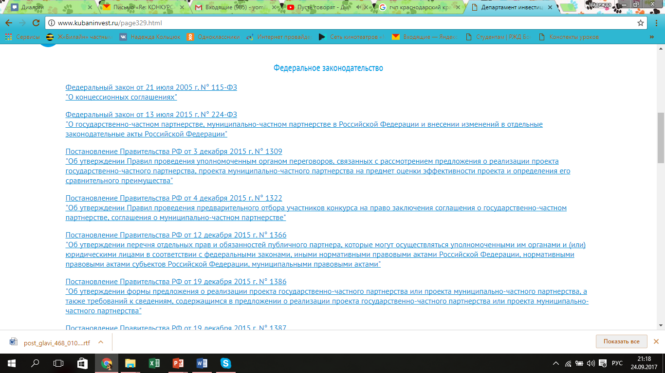
Концепция развития
ГЧП в Краснодарском крае
Рассматривая нормативно-правовую базу России
и Краснодарского края можно сделать вывод,
что социальная сфера не выделена.

Slide 8
Участие ГЧП в создании
общественной инфраструктуры
Общемировые тенденции развития
инфраструктуры
Текущее состояние и тенденции развития инфраструктуры в России
Перекладывание расходов на потребителей
Более активное участие государственных и муниципальных органов
Усиление внимания к вопросам снижения расходов
Усиление роли планирования развития инфраструктуры
Активное использование различных моделей реализации проектов
Колоссальное недофинансирование
Низкая доля внебюджетных средств
Ускоренное развитие рынка инфраструктурных компаний
Несбалансированное развитие
Переход от капиталоемких, но простых проектов – к менее дорогим, но более «умным»

Slide 9
Объем бюджетных ассигнований на реализацию государственных программ Краснодарского края на период 2015-2017гг.
Государственные программы Краснодарского края в социальной сфере
Рейтинг регионов по уровню ГЧП
«Развитие здравоохранения»
«Развитие образования»
«Социальная поддержка граждан»
«Доступная среда»

Slide 10
SWOT-анализ механизма ГЧП
в социальной сфере
Краснодарского края
Сильные стороны
при осуществлении проекта используются такие формы государственно-частного партнерства как концессионное соглашение, создание совместных предприятий с участием частного и государственного секторов, заключение инвестиционных договоров с распределением финансирования, рисков, имущественных прав на объекты
Слабые стороны
предусмотренные в законе и применяемые формы финансирования инвестиционных проектов должным образом не содержат той совокупности признаков ГЧП, которая должна быть изначально, а являются просто способами проявления льготного инвестиционного режима на территории субъекта Российской Федерации в виде финансовой поддержки инвесторов
плодотворно реализуются такие проекты, которые предполагают финансирование из средств федерального бюджета через Инвестиционный фонд России, и возможность привлечения займов из Внешэкономбанка
проекты государственно-частного партнерства носят долгосрочный интерес, с точки зрения повышения экономического роста, уровня и качества жизни, развития территорий, а также в определенной доле внешнеэкономического потенциала Краснодарского края
заключение договоров между государственным и частным секторами, даже при последующем выделение бюджетных средств на софинансирование данных проектов, еще никак не означает наличия системы ГЧП, как признанного международного инструмента вовлечения частного сектора в сферу предоставления общественных благ и альтернативы приватизации в данной сфере
нечеткость изложения форм ГЧП в краевом законе. Полного, заранее определенного перечня форм не создано, в частности такие формы, как участие Краснодарского края и его муниципальных образований в инвестиционных проектах, передача имущества на безвозмездной основе, аренда и другие формы государственно-частного партнерства, по нашему мнению, нуждаются в конкретизации

